Slide 1
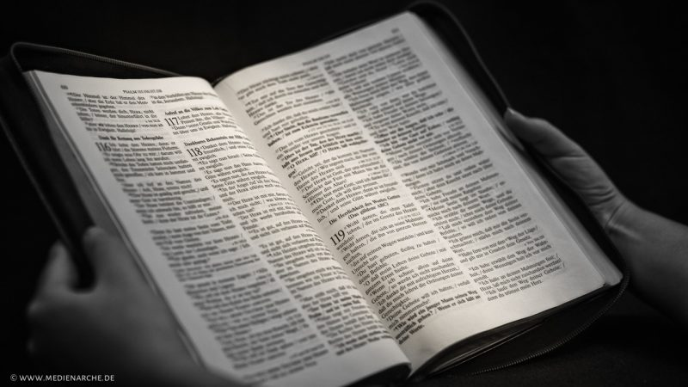
Bibelauslegungen

Slide 2
Bibelauslegung: Hist.-kritische Methode
Geschichte der Bibelkritik (1)
Sündenfall
Gnostische Theologen: Marcion ( 160 n. Chr.)
Gnosis
Celsus (griech. Philosoph) verfasst Schriften gegen das Christentum
Alte Kirche bis Mittelalter lediglich Zweifel über die Urheberschaft einiger biblischer Bücher

Slide 3
Bibelauslegung: Hist.-kritische Methode
Geschichte der Bibelkritik (2)
Katholizismus: Andreas Masius (1574)
Hugo Grotius ( 1645)
Thomas Hobbes (( 1679)
Holländer Johann Clericus (1685)
Johann Salomo Semler (1725-1791) – Aufklärung
Ernst Troeltsch (1865-1923)

Slide 4

Bibelauslegung: Hist.-kritische Methode

Slide 5
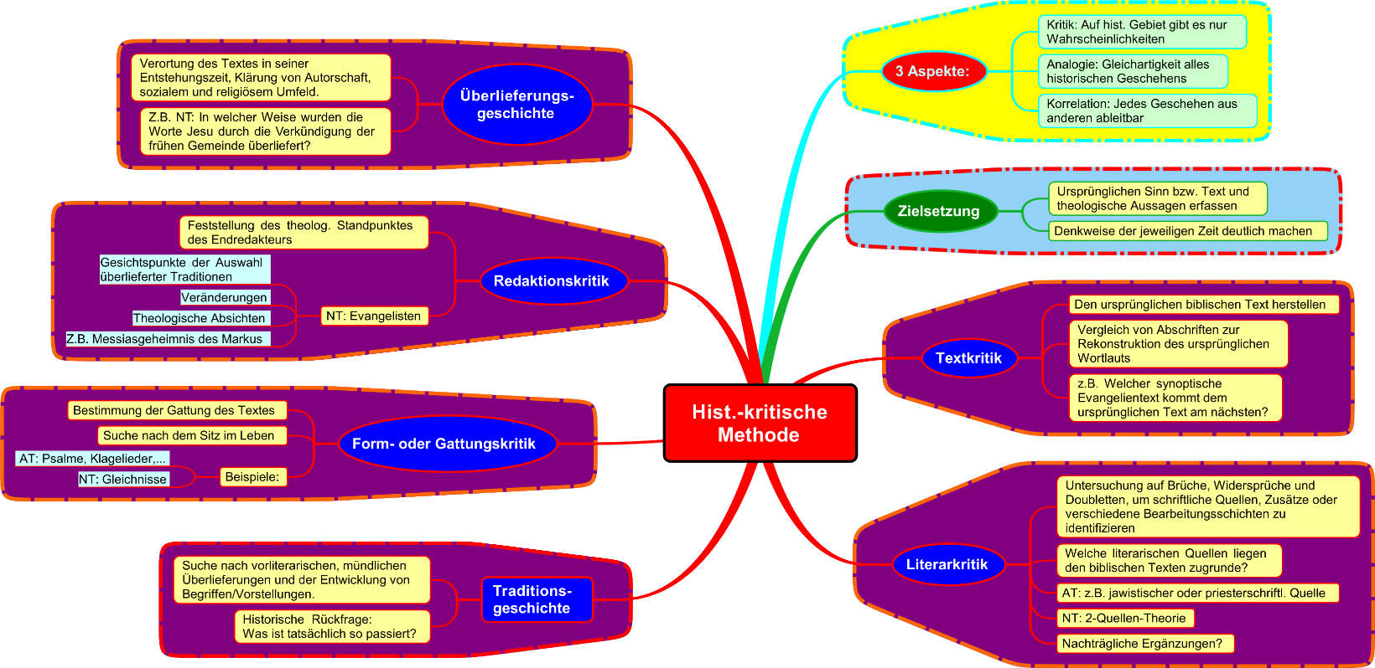
Bibelauslegung: Hist.-kritische Methode

Slide 6
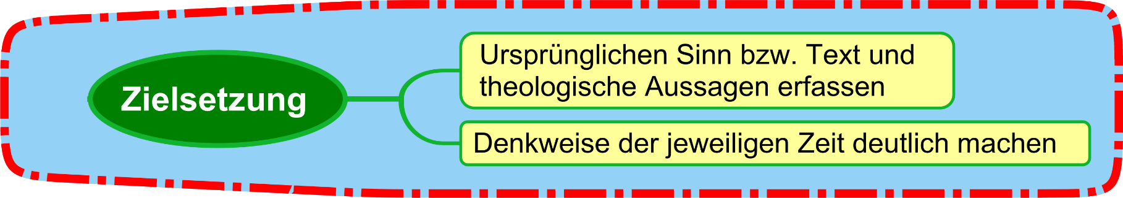
Bibelauslegung: Hist.-kritische Methode

Slide 7
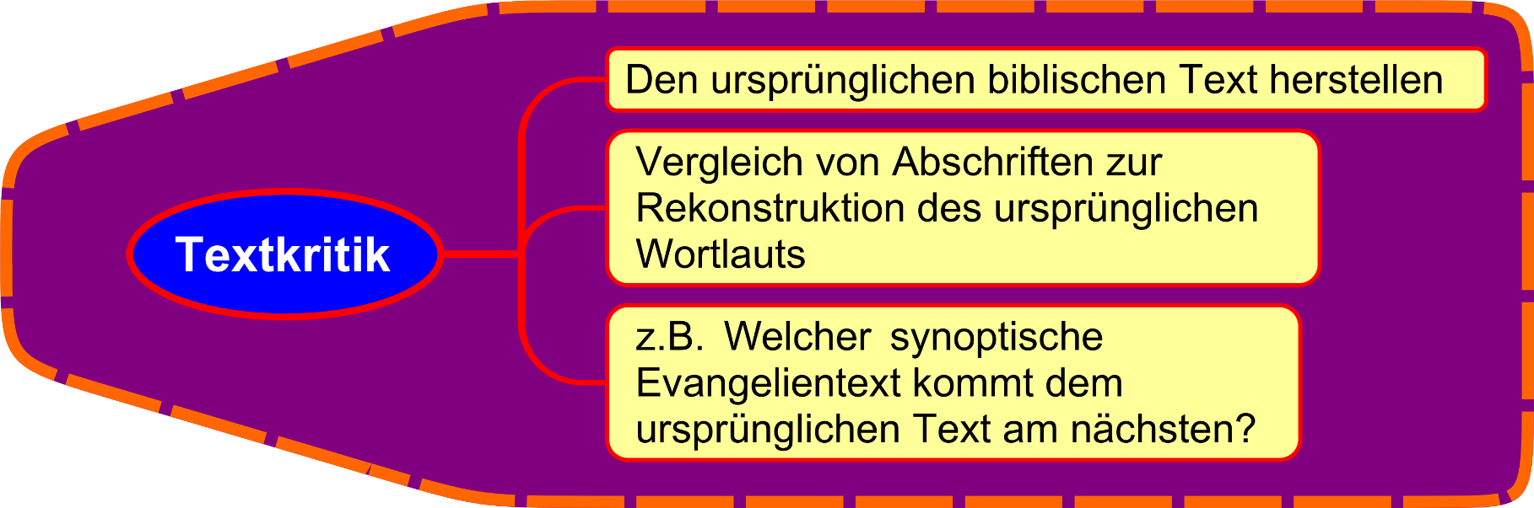
Bibelauslegung: Hist.-kritische Methode

Slide 8
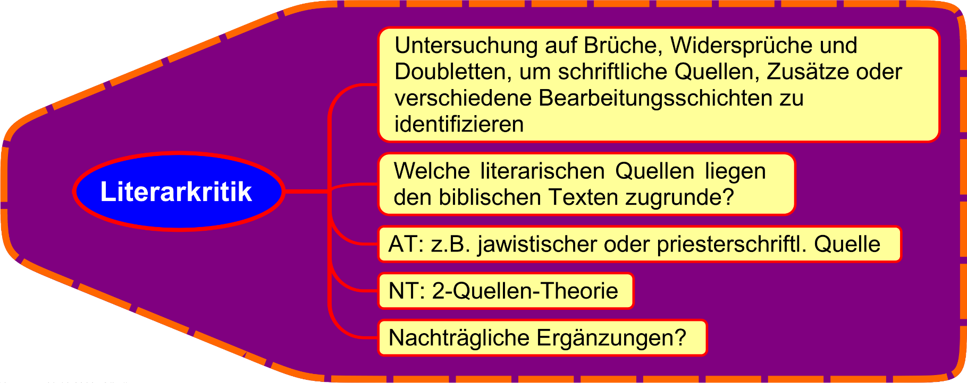
Bibelauslegung: Hist.-kritische Methode

Slide 9

Bibelauslegung: Hist.-kritische Methode

Slide 10
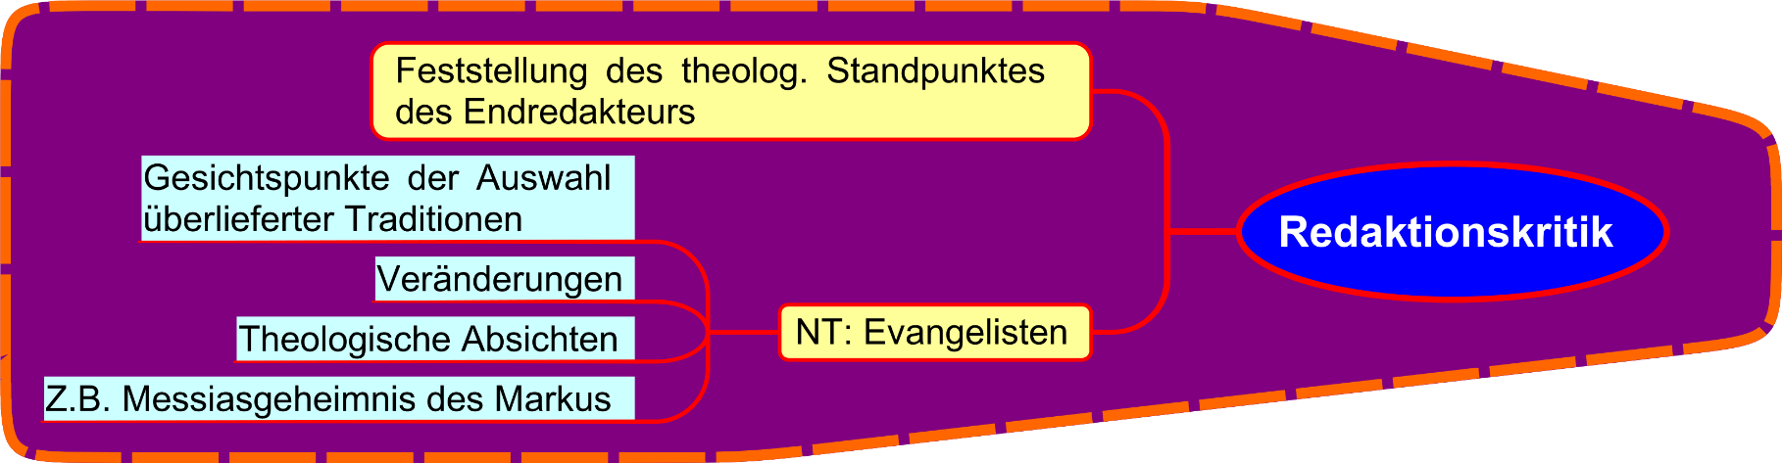
Bibelauslegung: Hist.-kritische Methode

Slide 11
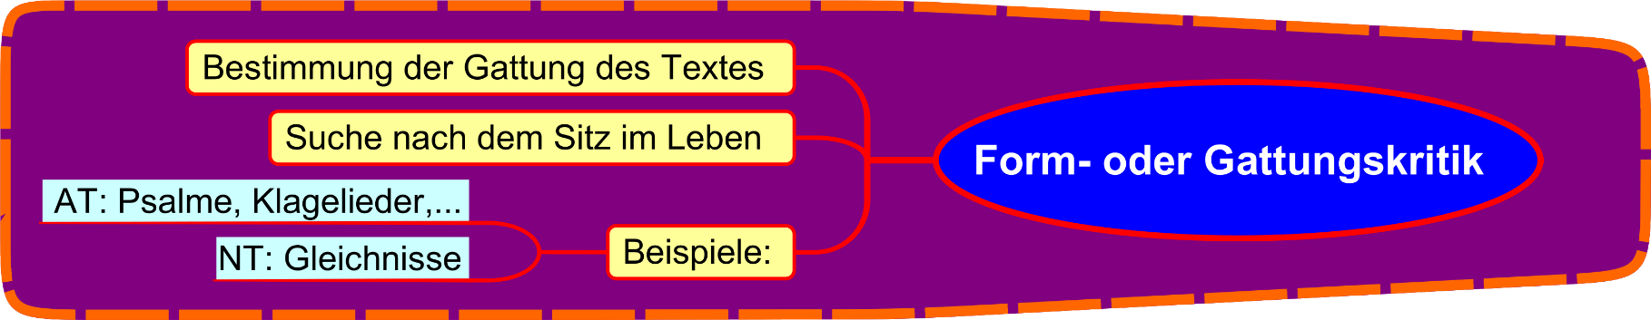
Bibelauslegung: Hist.-kritische Methode

Slide 12
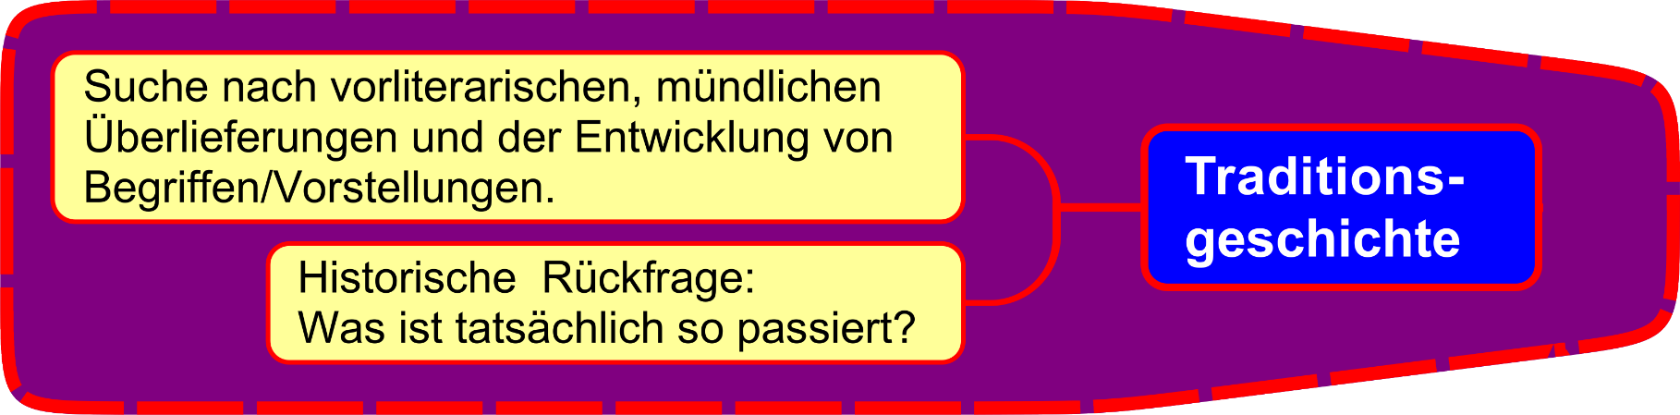
Bibelauslegung: Hist.-kritische Methode

Slide 13
Bibelauslegung: Hist.-kritische Methode

Slide 14
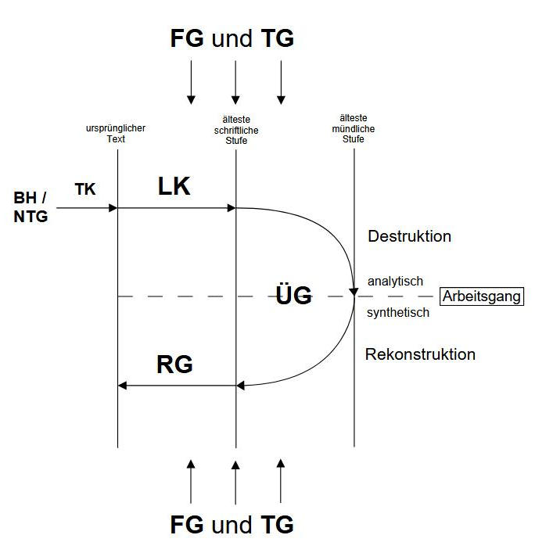
Bibelauslegung: Hist.-kritische Methode
Arbeitsschritte im Zusammenhang

Slide 15
Bibelauslegung zu Luthers Zeit
Die Bibelauslegung zu Martin Luthers Zeit war primär durch den mehrfachen Schriftsinn (Quadriga), die Autorität der lateinischen Übersetzung (Vulgata) und die Auslegung durch die Kirchenväter und Scholastiker geprägt.
Wortsinn
Allegorische Sinn
Moralsinn
Eschatologischer Sinn

Slide 16
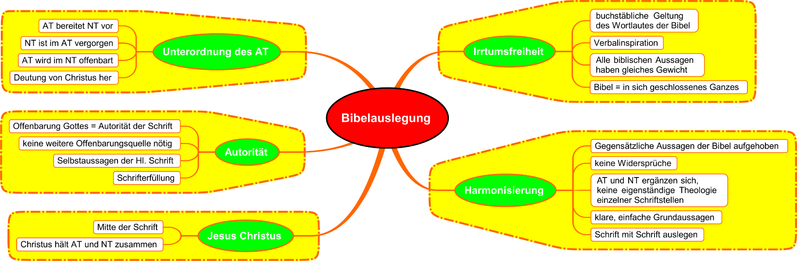
Schriftgemäße Bibelauslegung

Slide 17
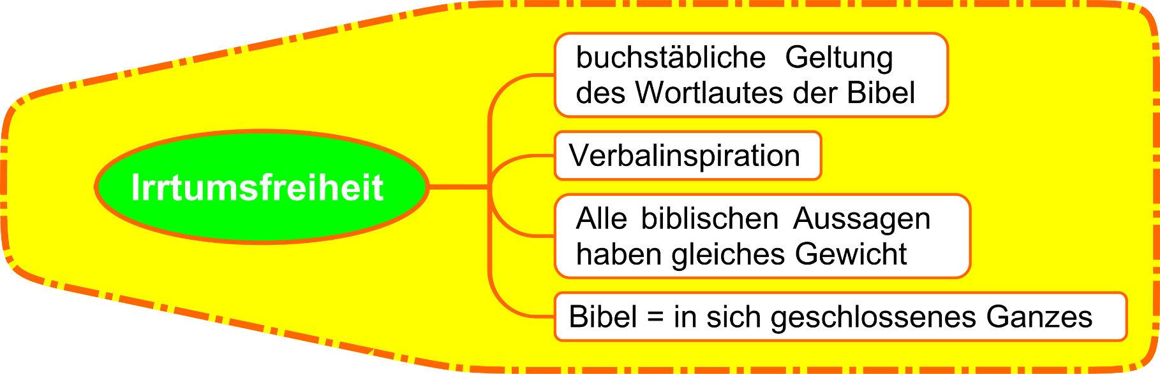
Schriftgemäße Bibelauslegung

Slide 18
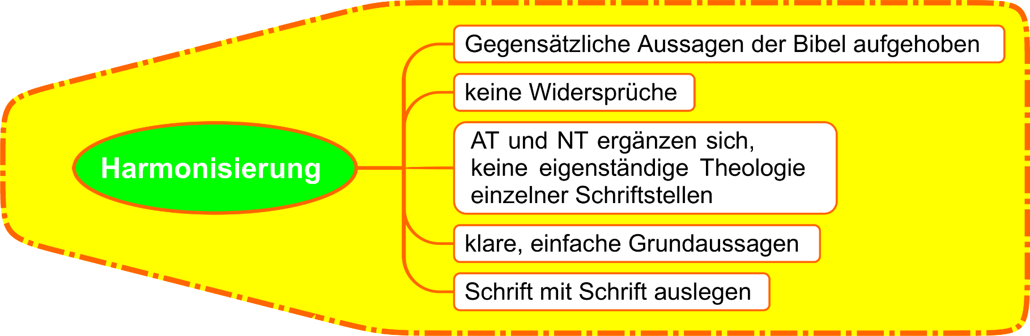
Schriftgemäße Bibelauslegung

Slide 19
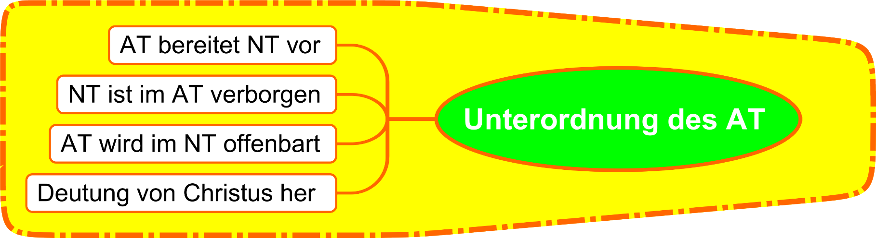
Schriftgemäße Bibelauslegung

Slide 20
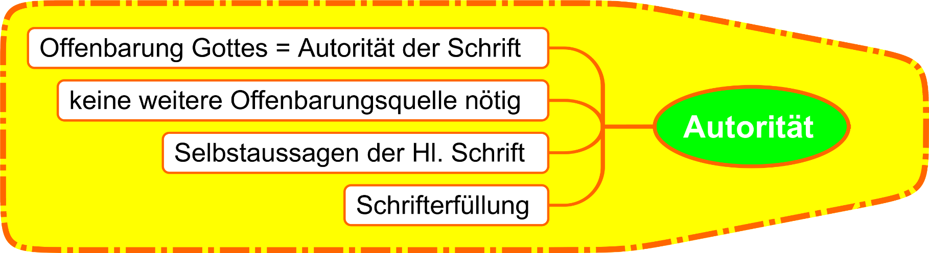
Schriftgemäße Bibelauslegung

Slide 21

Schriftgemäße Bibelauslegung

Slide 22

Schriftgemäße Bibelauslegung

Slide 23
Bibelauslegungen

